Slide 1




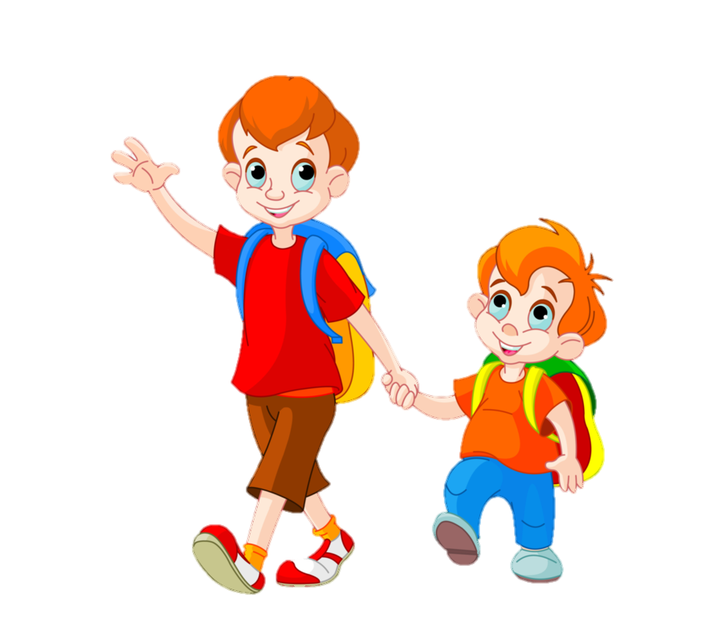

CHÀO MỪNG CÁC CON ĐẾN VỚI GIỜ HỌC MÔN TIẾNG VIỆT
PHÒNG GD & ĐT QUẬN LONG BIÊN
PHÒNG GD & ĐT QUẬN LONG BIÊN

Slide 2





Bài 10
ÔN TẬP VÀ KỂ CHUYỆN
(Tiết 1)

Slide 3
1
Đọc

Slide 4
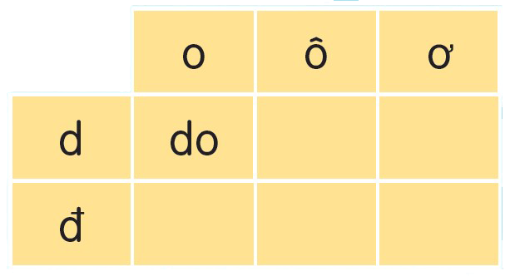

1. Đọc
῀
dô
dơ
᾽
đo
đô
đơ
ꞏ

Slide 5













có cá
đo
đo đỏ
có dế
đỏ
dế
cá cờ
đỡ bà
đỡ
đê
bó cỏ
bờ đê
dỗ
dỗ bé
cờ đỏ
đỏ
đỗ
đỗ đỏ
đỏ
Notes:
Sau khi tách các ảnh riêng biệt mới chèn được file thu âm.

Slide 6

cờ đỏ

Slide 7
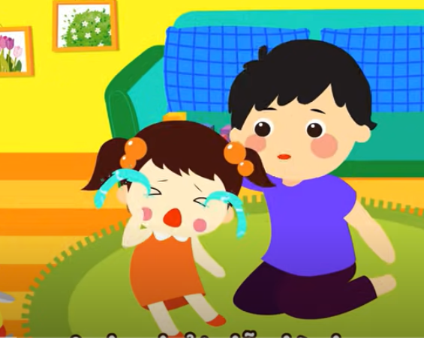
dỗ bé

Slide 8
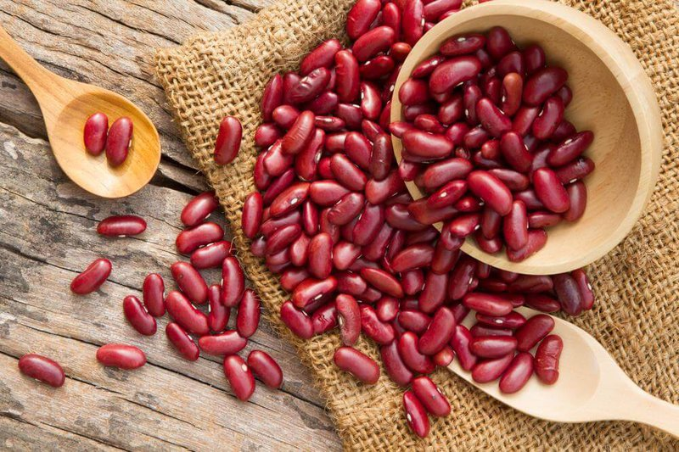
đỗ đỏ

Slide 9

đỡ bà

Slide 10
có dế
có cá
đo đỏ
cá cờ
đỡ bà
bờ đê
bó cỏ
dỗ bé
cờ đỏ
đỗ đỏ
Notes:
Sau khi tách các ảnh riêng biệt mới chèn được file thu âm.

Slide 11

NGHỈ GIẢI LAO

Slide 12
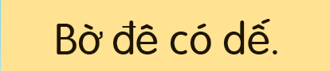
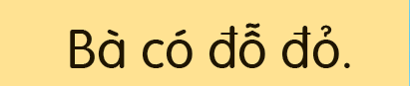

Slide 13
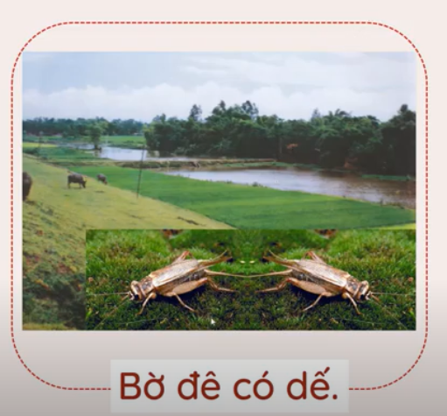

Slide 14
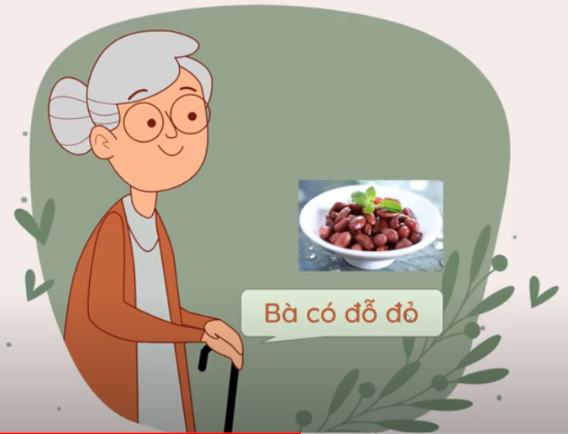

Slide 16
có dế
có cá
đo đỏ
cá cờ
đỡ bà
bờ đê
bó cỏ
dỗ bé
đỗ đỏ
cờ đỏ
Notes:
Sau khi tách các ảnh riêng biệt mới chèn được file thu âm.

Slide 17
2
Viết

Slide 18
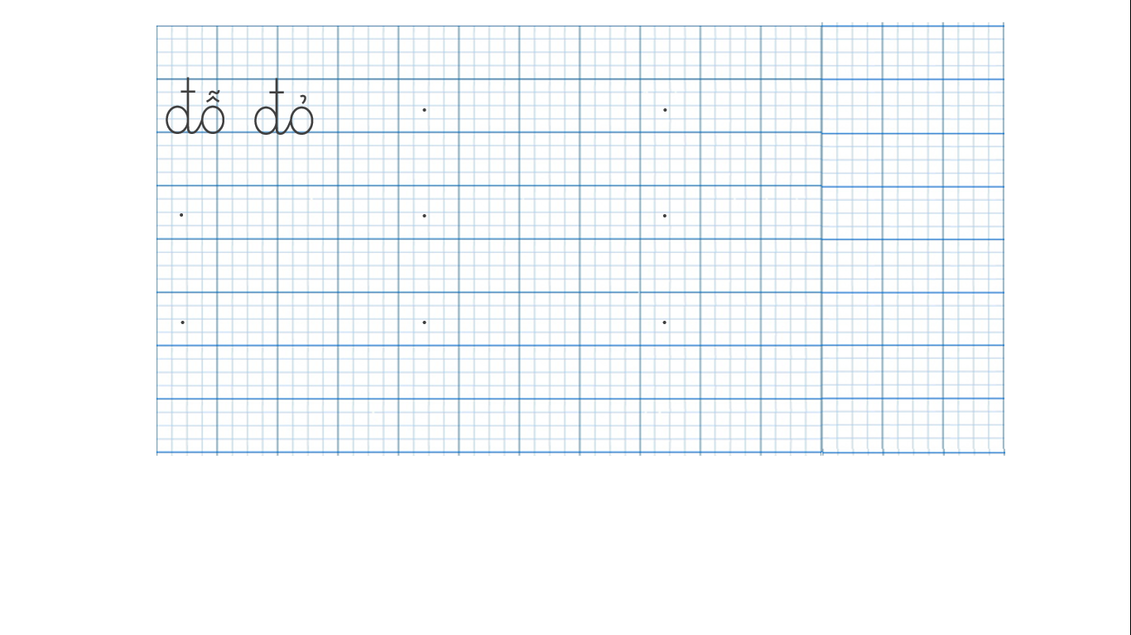
Bài 10. Ôn tập

Slide 19
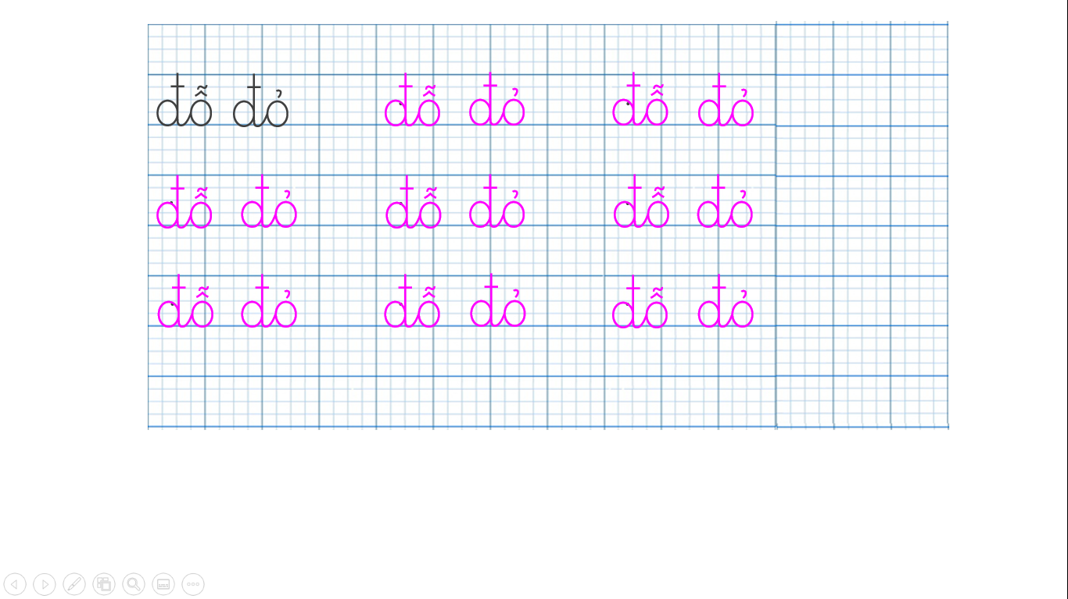
Bài 10. Ôn tập

Slide 20



Slide 21


Slide 22
Chúc
các con
HỌC TỐT

Slide 23

đỗ
đỏ
.
.
.
.
.
.
.
.

Slide 25
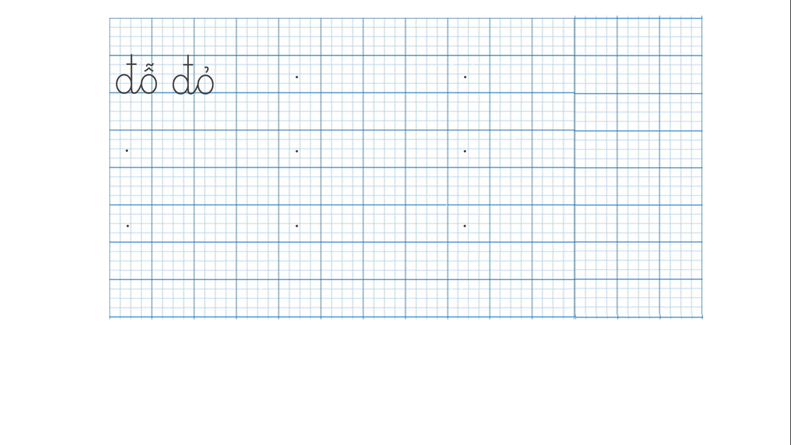

Slide 26
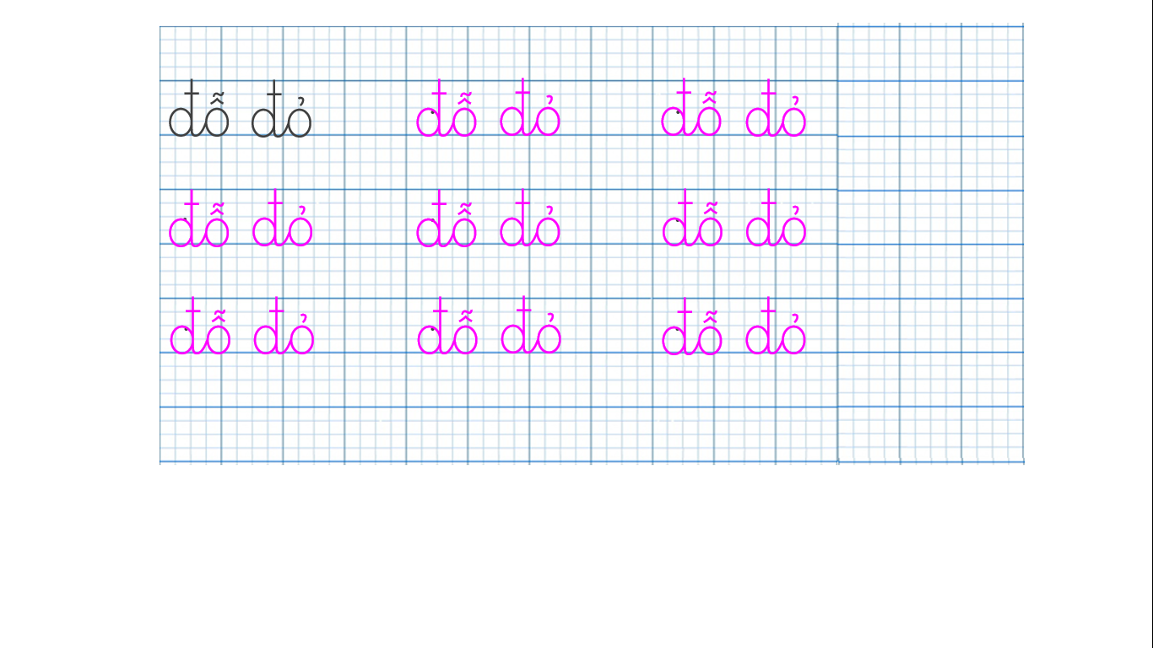

Slide 27
đỗ
đỏ
đỗ
đỏ
đỗ
đỏ
.
.
đỗ
đỏ
đỗ
đỏ
đỗ
đỏ
.
.
.
đỗ
đỏ
đỗ
đỏ
đỗ
đỏ
.
.
.

Slide 28
đỗ
đỏ
đỗ
đỏ
đỗ
đỏ
.
.
đỗ
đỏ
đỗ
đỏ
đỗ
đỏ
.
.
.
đỗ
đỏ
đỗ
đỏ
đỗ
đỏ
.
.
.

